Slide 1
상품관리 > 카테고리 관리

Slide 2
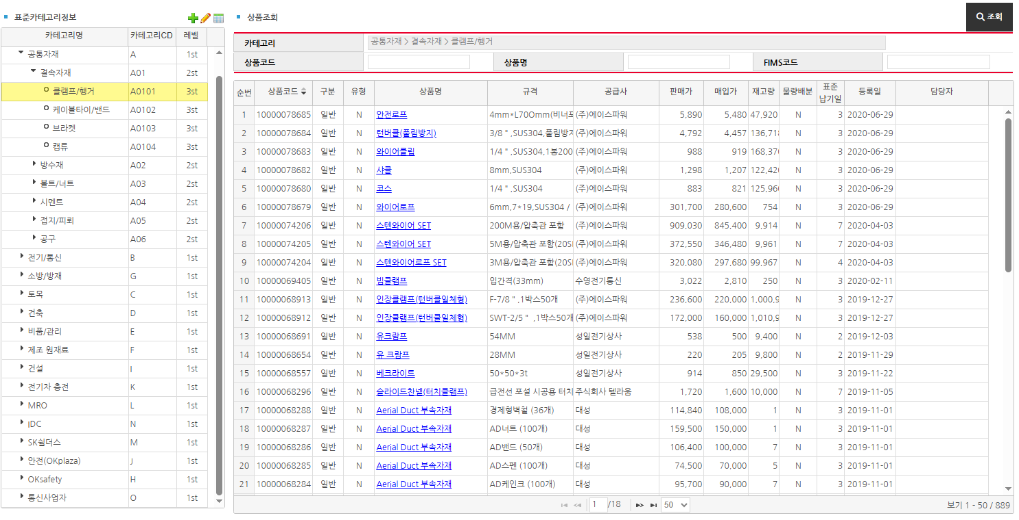
카테고리관리
상품관리 > 카테고리관리
화면설명
표준카테고리를 관리하는 화면
 | 화면 설명 추가
표준카테고리를 관리합니다.
상품관리에 사용되는 카테고리이며, 표준카테고리를 이용하여 구매사 카테고리에 연결합니다.

Slide 3
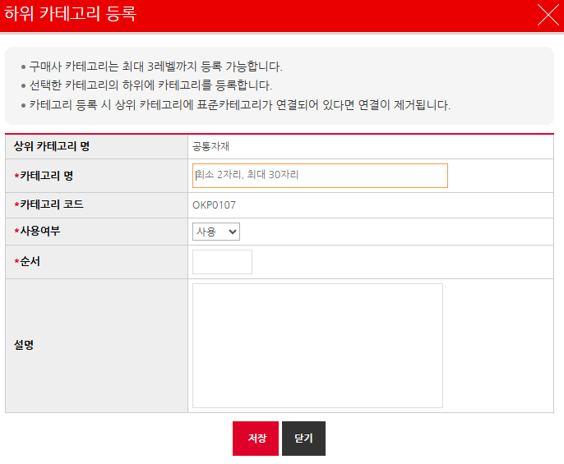
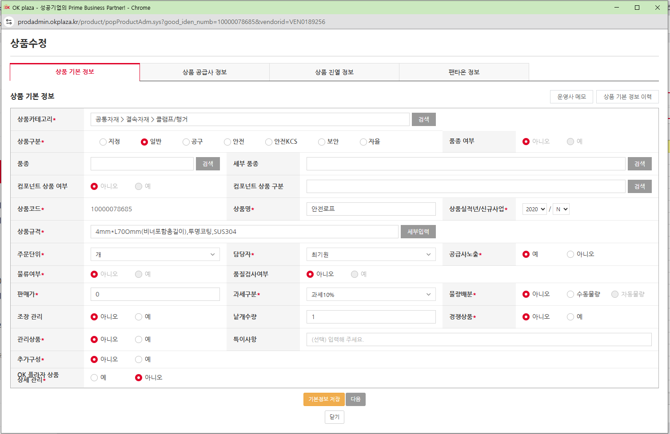
카테고리관리
상품관리 > 카테고리관리
화면설명
표준카테고리를 관리하는 화면
1 | 표준카테고리 Tree 구조로 조회 최대 3레벨(표현 : 1st,. 2st, 3st > 1, 2 3) 기획전 상태: 전체(Default), 대기, 진행중, 종료 등록일: Default 한달
2 | 버튼 디자인 변경 등록/수정 레이어 팝업 디자인 변경
3 | 조회 FIMS코드 삭제
4 | 상품상세 공통 윈도우 팝업
표준카테고리를 관리합니다.
상품관리에 사용되는 카테고리이며, 표준카테고리를 이용하여 구매사 카테고리에 연결합니다.
1
등록
수정
엑셀
3
2
4
표준카테고리를 등록/수정합니다.
상위 카테고리를 기준으로 카테고리 코드가 채번됩니다.

